Slide 1
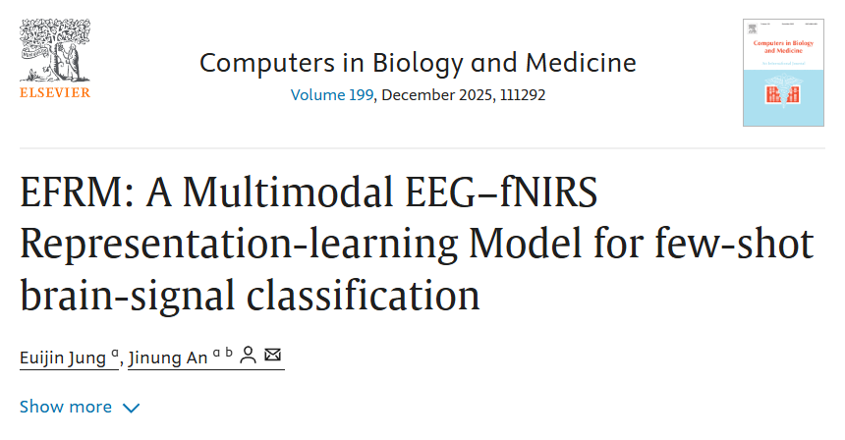
EFRM：为元学习准备的多模态脑信号表征学习框架
收集了 918人、1250小时的数据（混合了EEG和fNIRS）。
用 Masked Autoencoder (MAE) 强迫模型从残缺数据中还原信号。
用对比学习拉近 EEG 和 fNIRS 的特征距
利用 918 人的多模态数据，通过对比学习，训练出一个适合元学习的表征
数据流：
[EEG + fNIRS] →→ EFRM Encoder →→ [高质量特征向量] →→ 送入 MAML/TCPL 进行元学习。

Slide 2
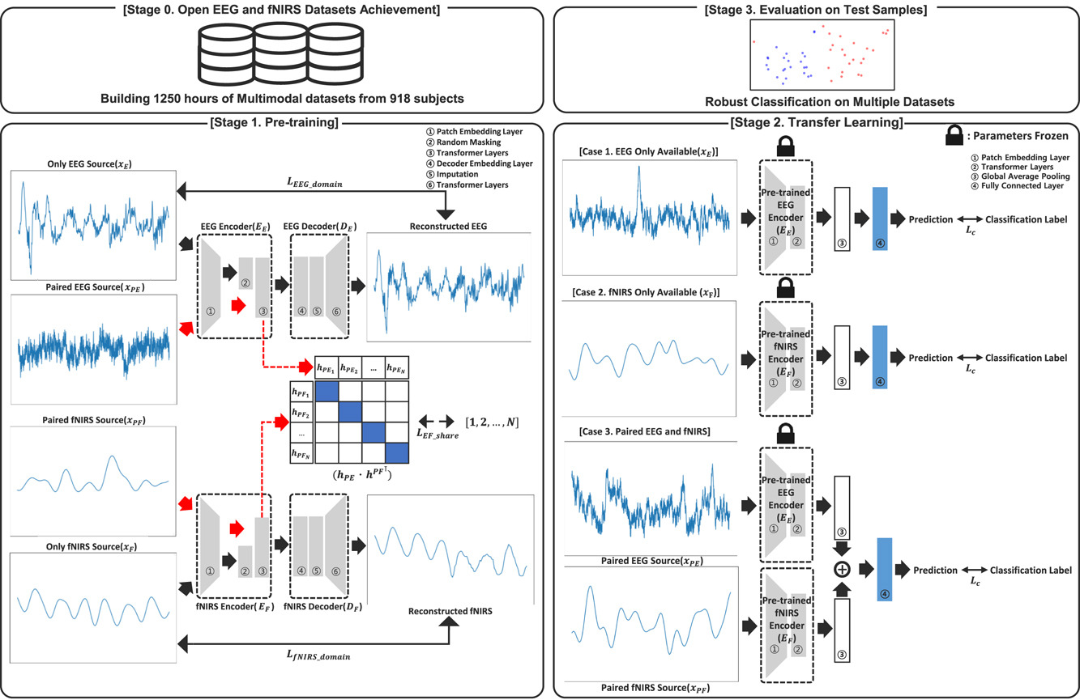

Slide 3
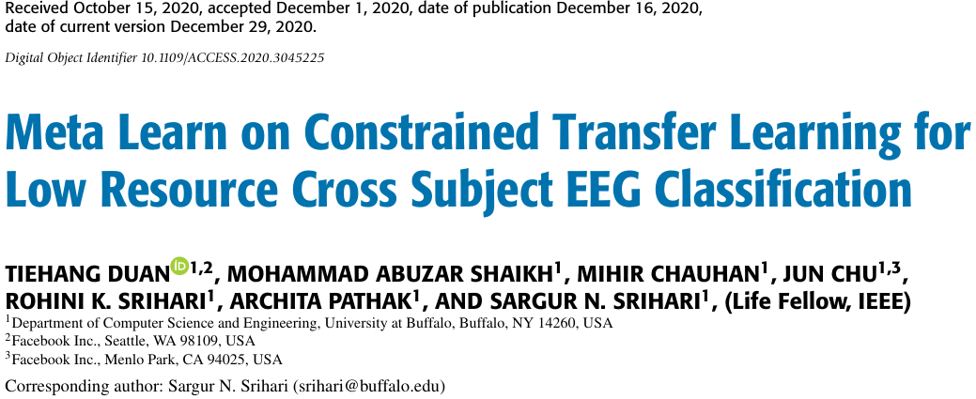
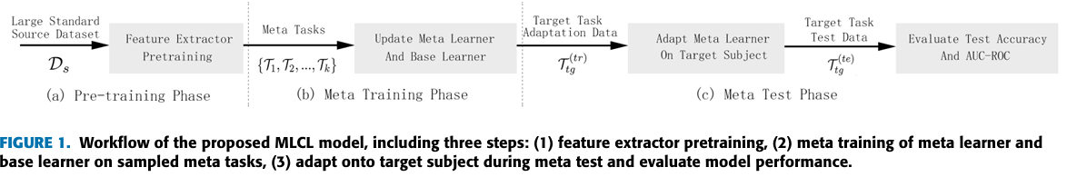

Slide 4
